Slide 1
第7章 开源WebGIS开发技术
第一节 开源软件概述
第二节 OpenLayers
第三节 GeoServer
Notes:
参考《WebGIS开发从入门到实践》 吕利利、牛健平编著 相关章节

Slide 2
第一节 开源软件概述
1.开源软件
（1）定义
开源软件是软件著作权人基于自由、开放和共享的理念，通过开源软件许可证的方式授予软件使用者在遵守许可限制条件下，可自由使用、复制、改编、再发布的软件。
Notes:
开源软件是开放源代码软件（Open Source Software)的简称。它的法律基础是著作权许可。
《开源软件的内在机理及激励机制研究_张汉华》

Slide 3
（2）一些著名开源许可类型
BSD许可 -- 它要求版权和著者身份申明；
GPL -- 通用公共许可(“CopyLeft”) ；
LGPL -- 库/次级GPL。在这个许可证下，库（函数库）可以自由地联接到专有软件；
Artistic许可 -- 使作者保持对进一步开发的控制；
NPL许可 -- 基于GPL精神的新许可证，但是保持了对源码更多的控制和所有权；
公共域（Public Domain）-- 通常用于决定性的算法以鼓励广泛使用，通常由美国政府使用；
! 开源并不等于完全自由使用，有许多不同的开源软件许可。

Slide 4
i> 使用开源代码的程序必须公开源代码
这类开源软件许可证最为严苛，要求任何使用该开源代码的程序在再发布时，必须将其源代码以相同的许可证公开，典型代表是 GPL 许可证的三个版本，包括：GPLv1 许可证、GPLv2 许可证和 GPLv3 许可证。
GPL许可证：General Public License（GPL）
通用公共许可证
是自由软件联盟（GNU）的开放源码软件许可证的一种，是开放源码软件领域最富盛名的一种许可证。它集中体现了纯粹的Copyleft精神。
Notes:
目前开源软件许可证按照对开源软件使用者修改后的源代码公开的约束力度从严苛到宽松，大致可以分为以下三类，GPL、LGPL、BSD 分别是每一类开源软件许可证的典型代表。
GPL 是 General Public License 的简写，GPL 许可证是开源软件使用者权利限制最严
格的一种开源软件许可证。斯托尔曼分别于 1989 年 1 月和 1991 年 6 月发布 GPL 的第一
版（GPLv1）和第二版（GPLv2）。其中著作权保护和 copyleft 授权许可是 GPL 许可证提
供的两项权利保护措施。GPL 许可证规定“我们采取两项措施来保护您的权利：(1)以著
作权保护软件，以及(2)提供您本授权，赋与您复制、散布及／或修改软件的法律许可”。
GPL 许可证的“Copyleft”授权许可的主要内容是：只要在一个软件中使用了 GPL 许可证
开源软件，修改后的源代码或者衍生代码软件也必须采用 GPL 许可证发布。即开源软
件的使用者如果复制、修改、发布的开源软件适用的是 GPL 许可证，那么，使用者再发
布软件也要遵循 GPL 许可证。由于它要求对根据 GPL 许可证发布的开源软件进行修改的
演绎作品，甚至只要其中任何一部分代码是以 GPL 许可证发布的，那么全部程序也必须
受 GPL 许可证的约束，因此，有人将其称为 GPL 许可证的“病毒效应”。

Slide 5
Copyleft规则：是一种全新的版权许可模式，目的在于促进和保障自由软件的传播和发展，其内涵在于在承认传统版权的前提下，将复制权、发行权、修改权等权利通过GPL许可证的方式释放给社会公众，任何从copyleft许可衍生出的软件作品同样必须遵守copyleft许可的规定。
自由软件授权模式(copyleft)与传统版权(copyright)；
Notes:
自由软件授权模式(copyleft)与传统版权(copyright)

Slide 6
ii> 使用并且修改开源代码的程序必须公开源代码
这类开源软件许可证与上述 GPL 开源软件许可证相比较为宽松，规定使用并且修改了该开源代码的程序在再发布时，必须将其源代码以相同的许可证公开，但新增代码不需要采用同样的许可证发布。
LGPL许可证：Lesser General Public License

Slide 7
iii>使用或修改开源代码的程序不强制公开源代码
BSD许可证：Berkeley Software Distribution license 是自由软件中使用最广泛的许可证之一。 BSD许可证具备开源软件许可证普遍的要求，但它只要求被许可者附上该许可证的原文以及所有开发者的版权资料。通俗地说，BSD许可证看重的是“名”，在“利”方面，BSD许可证给予被许可者充分使用（包含商业使用）源代码的权利。 BSD许可证完全不会产生像GPL许可证那样的“病毒效应”，为开源软件，特别是作为学校、公共科研机构科研成果的开源软件转化为产品等充分利用敞开了大门。

Slide 8
第二节 OpenLayers
一、OpenLayers概述
二、OpenLayers体系结构
三、OpenLayers工作原理
四、开发初步

Slide 9
一、OpenLayers 概述
企业级WebGIS前端渲染引擎
1.简介：
OpenLayers作为业内使用最为广泛的地图引擎之一，已被各大GIS厂商和广大WebGIS二次开发者采用。借助于OpenLayers 强大的扩展功能，可以与各大WebGIS厂商的平台产品（如ArcGIS Server、MapGIS IGServer、SuperMap iServer、GeoServer等）相结合，开发出各具特色的WebGIS应用系统；
OpenLayers 是一个专为Web GIS 客户端开发提供的JavaScript类库包，通过BSD License发行；用于实现标准格式发布的地图数据访问；
除了支持网页端，还支持移动端；
Notes:
因此，一旦掌握了 OpenLayers 客户端WebGIS开发技术，便可快速地实现与任何一种WebGIS服务平台的对接；

Slide 10
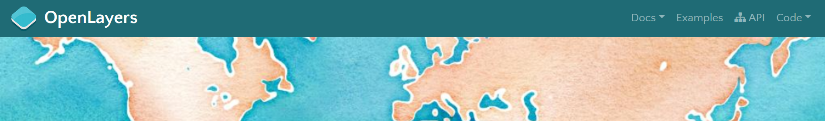
OpenLayers makes it easy to put a dynamic map in any web page. It can display map tiles, vector data and markers loaded from any source. OpenLayers has been developed to further the use of geographic information of all kinds. It is completely free, Open Source JavaScript, released under the 2-clause BSD License (also known as the FreeBSD).
http://openLayers.org

Slide 11
2.OpenLayers的特征
支持瓦片图层
支持矢量切片
支持矢量图层
支持OGC规范
运用前沿技术
面向对象的思想
易于定制和扩展
优秀的交互体验

Slide 12
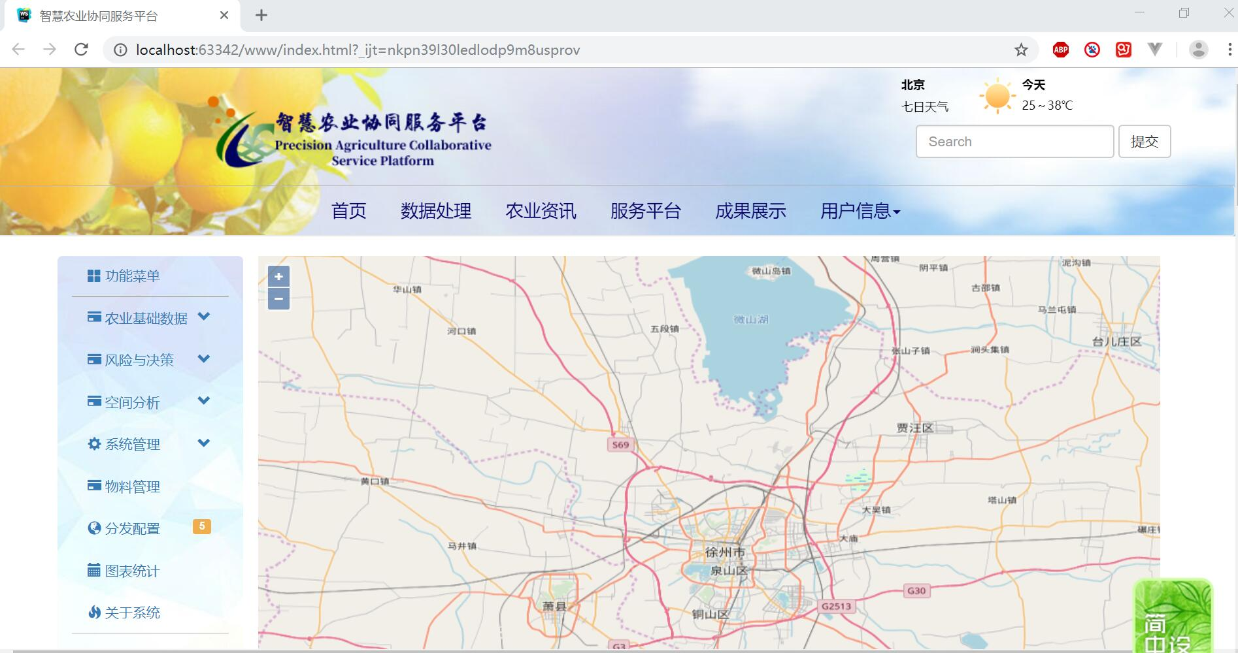
3. 应用案例
采用的技术
前端：OpenLayers
地图服务器：GeoServer
空间数据库：PostGIS
影像处理：GDAL

Slide 13
二、体系结构
OpenLayers的目的就是为了能够在客户端更好地展现和操作地图。OpenLayers 将抽象事物具体化为类，其核心类是Map、Layer、Source、View。几乎所有的动作都围绕这些核心类展开，从而实现地图加载和相关操作。

Slide 14
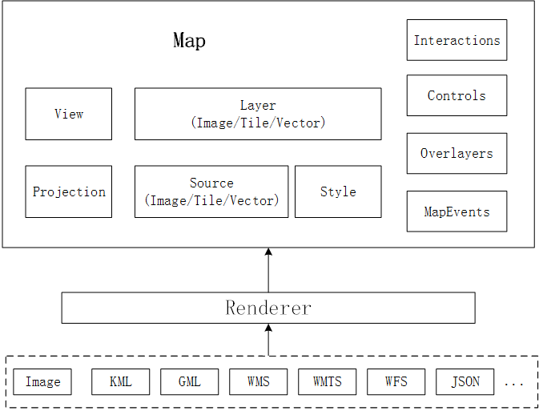
图 OpenLayers 5 体系结构框架

Slide 15
三、工作原理
针对复杂的空间数据：
Openlayers如何将这些空间数据抽象为类？
如何解析各种空间数据源？
又是如何渲染并在客户端展示？

Slide 16
（1）OpenLayers 5的数据源
1.数据组织
地图数据根据数据源(Source)可分为Image、Tile、Vector三大类，对应设置到Image、Tile、Vector三大类图层(Layer)中。其中，矢量图层Vector通过样式(Style)来设置矢量数据渲染的方式和外观。

Slide 17
图 地图图层与数据源的关系

Slide 18
Image类为单一图像基类，其子类作为画布(canvas)元素、服务器图片、单个静态图片、WMS单一图像等的数据源；
Tile类为瓦片抽象基类，其子类作为各类瓦片数据的数据源；
Vector类则为矢量基类，可直接实例化创建矢量数据的数据源(支持各种格式的矢量数据），其子类则为扩展的某类矢量数据的数据源；

Slide 19
ol.souce.Vector 是矢量数据源基类，为矢量图层提供具体的数据来源，包括直接组织的矢量数据(Featrues)、远程数据源的矢量数据(即通过 URL 设置数据源路径)等；
URL设置的矢量数据源，则通过解析器 Format(即 ol.format.Feature的子类)来解析XML、Text、JSON格式的各类矢量数据，如GML、KML、GPS、WFS、WKT、GeoJSON等地图数据。

Slide 20
（2）矢量数据
从表现形态来看，空间数据的矢量数据由点、线、面三类要素构成，将这些要素对应到 Web客户端表现时，需要抽象为相应的类，包括要素之间的关系。在OpenLayers 5中，矢量数据的抽象主要由ol.geom.Geometry类下的几何对象子类实现。

Slide 21
ol.geom.Geometry
图 Geometry基类及其子类的继承关系

